Slide 1
Наша группа «Кораблик» 2015-2016 год

Slide 2
Родительские собрания 1. «Возрастные особенности детей 6-7 лет.» 2. «Скоро в школу.»

Slide 3
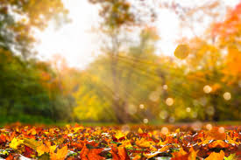
ОСЕНЬ

Slide 4
Осенний поход. 10 сентября наша группа вместе с родителями отправилась в поход в сосновый бор. Мы шли по маршруту, который изучали по карте в детском саду. Наш путь проходил мимо школ № 79 и 83, через школьный стадион, мимо пруда, где плавали утки, мимо областной больницы. Мы пришли на нашу полянку и стали весело играть, с азартом соревновались в ловкости, быстроте, выносливости. Приветствовал нас Лесовичок, который долго проверял настоящие ли мы туристы. Мы играли с ним в игры "Самый внимательный", "Настоящий турист", "Что возьмём с собой в поход?", отгадывали загадки. Конечно, помогали отвечать на вопросы наши мамы. Лесовичок остался доволен нашими ответами и наградил нас призами. Нам и нашим родителям очень понравилось в походе, впечатлений хватит на весь год.

Slide 5
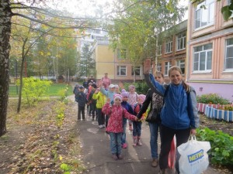
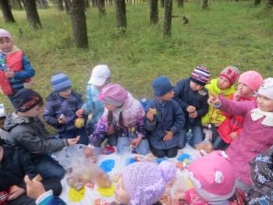

Slide 6
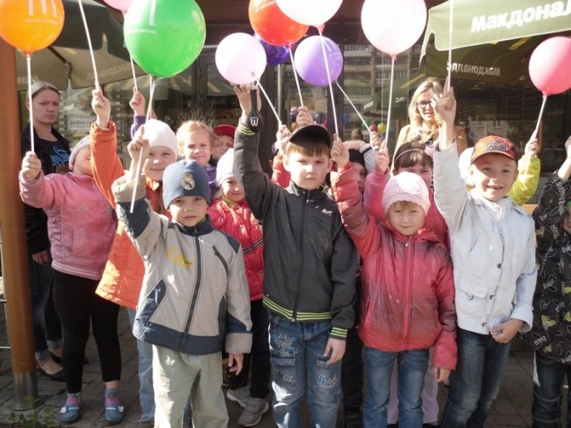
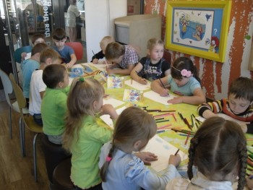
Весело о правилах дорожного движения. 14 сентября наша группа отправилась в заволжский Макдональдс на развлечение, посвященное изучению правил дорожного движения.

Slide 7
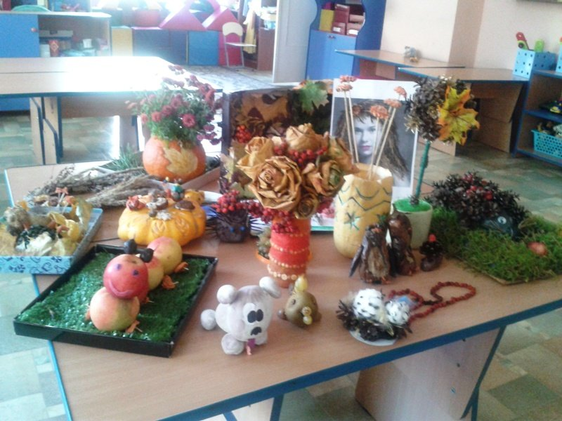
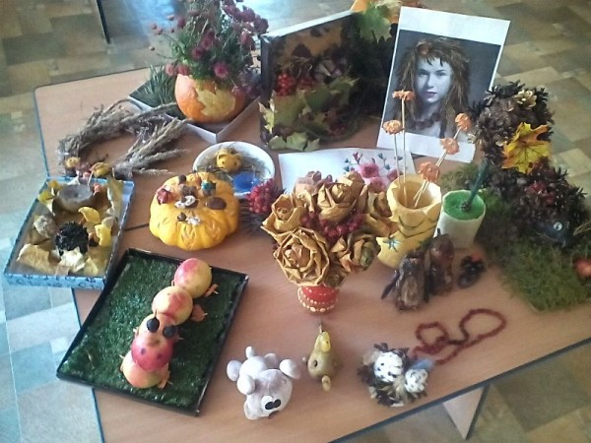
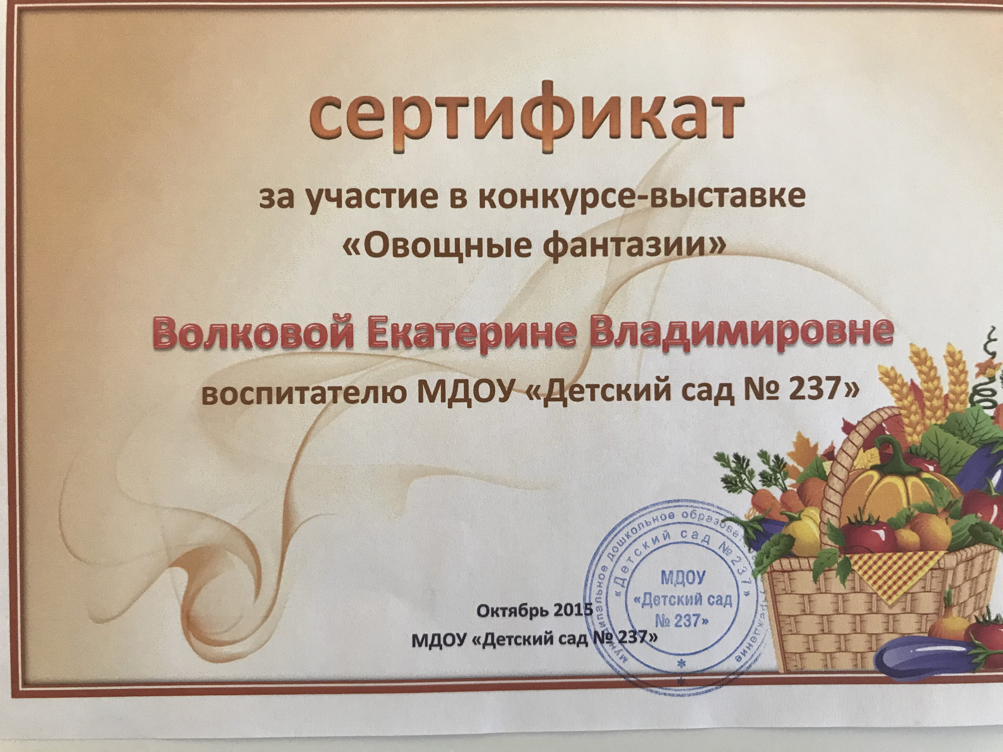
"Осенние поделки"

Slide 8
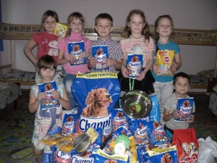
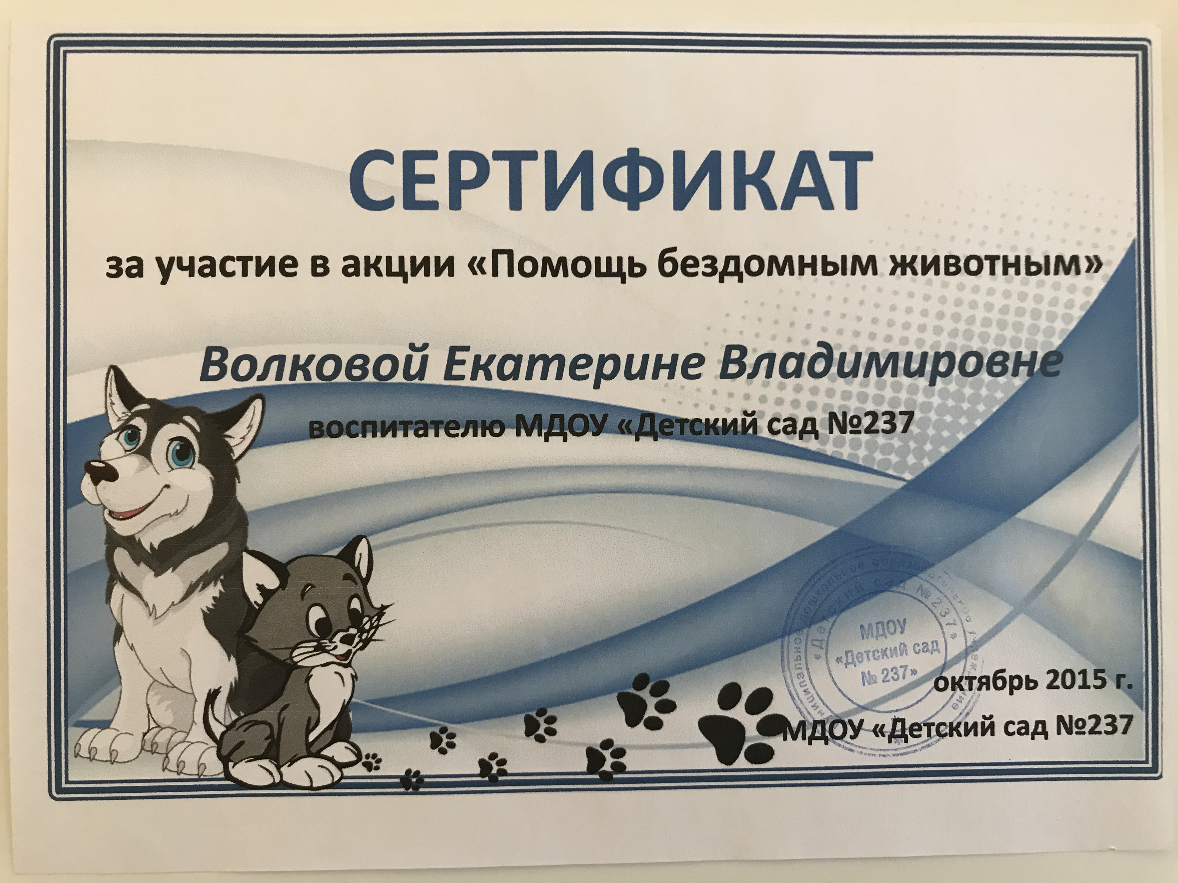
АКЦИЯ ПОМОЩИ ЖИВОТНЫМ

Slide 9
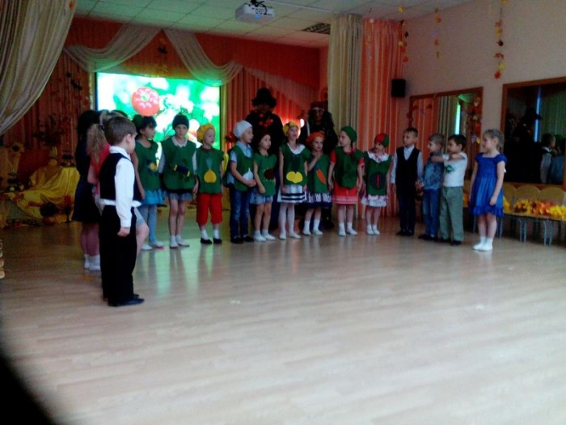
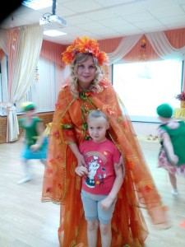
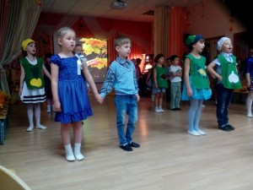
ПРАЗДНИК ОСЕНИ

Slide 10
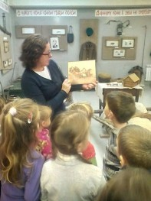
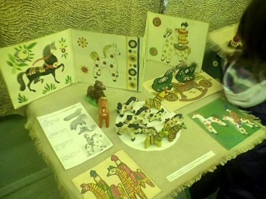
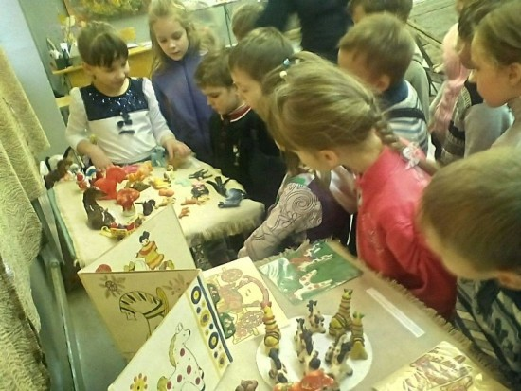
Музей «Лошадки» Мы с нашими ребятами любим узнавать много нового и поэтому мы отправились в музей школы №83, который полностью посвящен лошади.

Slide 11
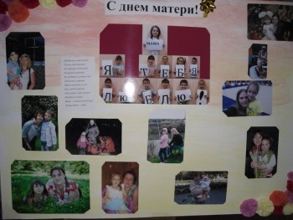
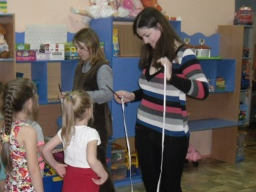
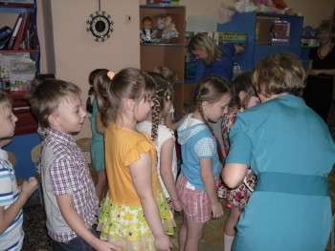
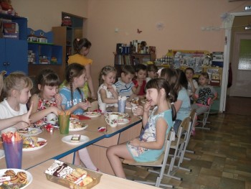
"День Матери"
27 ноября мы в очередной раз отметили День Матери. Празднование этого события является традицией в нашей группе. Дети читали стихи любимым мамочкам, участвовали вместе с ними в интересных конкурсах, подарили мамам их портреты и праздничные открытки с символом материнства – незабудками. Мы посмотрели видеоролик, где ребята рассказали про своих мам, про их любимые песни, про их обязанности. Закончилось это мероприятие традиционным совместным чаепитием.

Slide 12
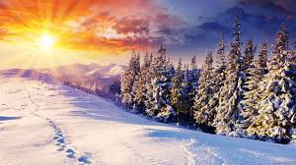
Зима

Slide 13
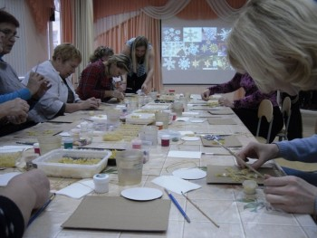
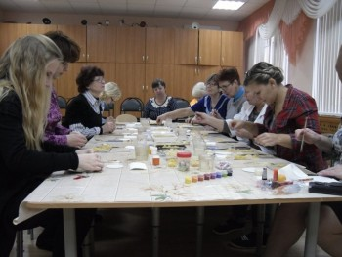
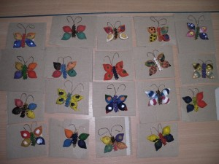
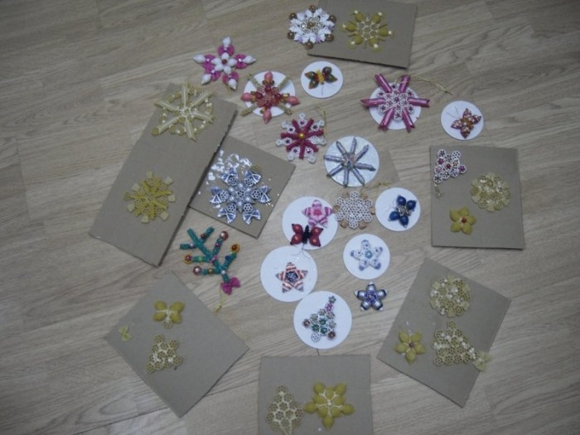
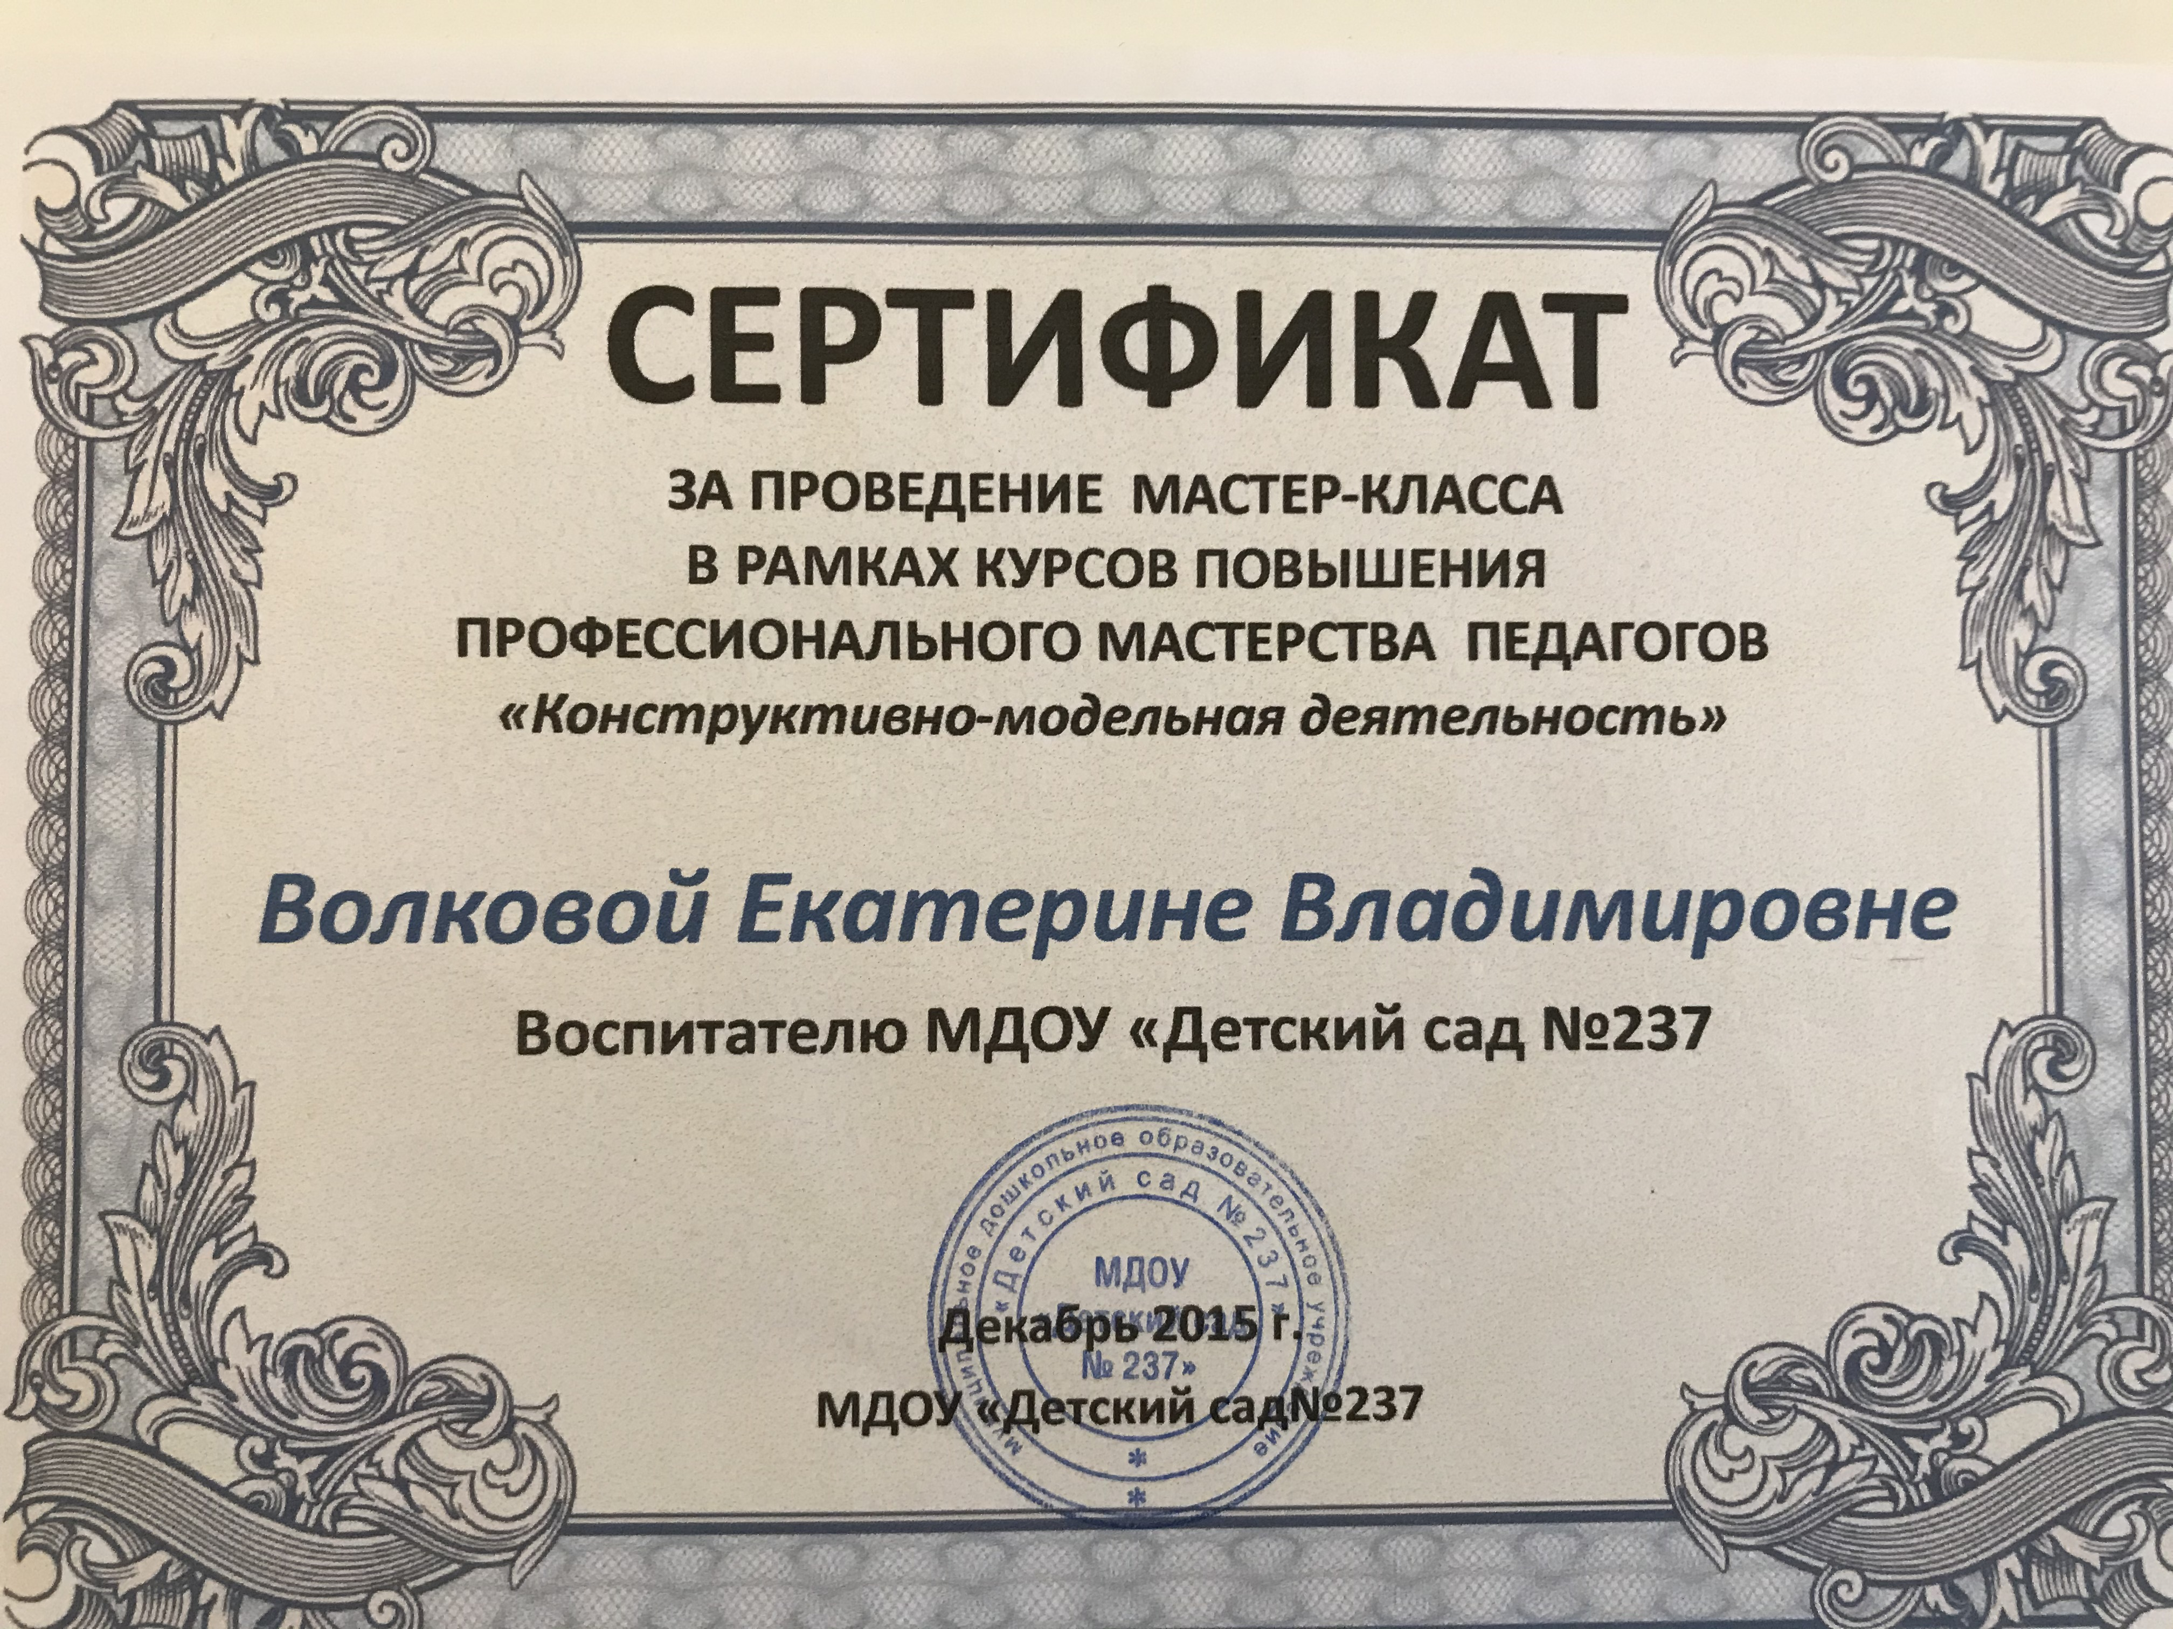
Новогодний Мастер-класс
Мастер- класс для педагогов по изготовлению снежинок из макарон.

Slide 14
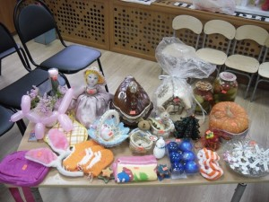
Благотворительная ярмарка
Наша группа приняла в ней активное участие. Родители и дети изготовили для продажи много поделок, принесли соленья и выпечку. В результате наша группа заработала средства, которые переданы в фонд помощи детям- инвалидам.

Slide 15
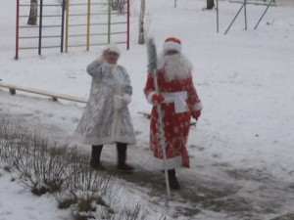
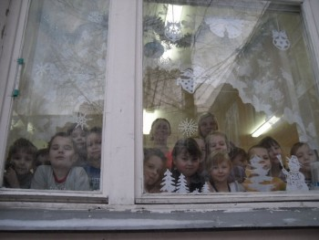
Встреча с Дедом Морозом 18 декабря мы с ребятами увидели в окно Деда Мороза и Снегурочку, которые шли по территории нашего сада. Восторгу детей не было предела. Они кричали, махали им руками, приглашали в гости.

Slide 16
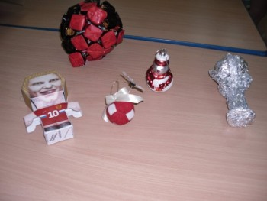
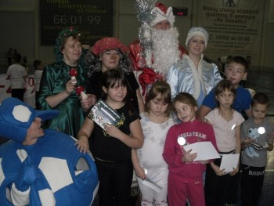
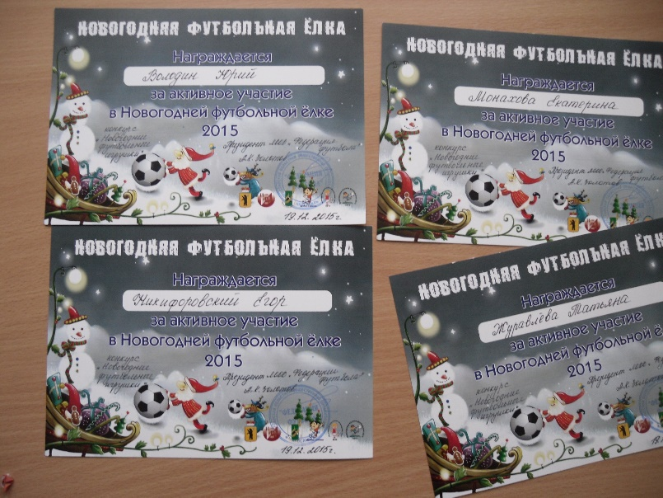
Футбольный Новый год
19 декабря в спортивном комплексе «Триумф» прошла новогодняя футбольная ёлка для детей дошкольного и младшего школьного возраста. В гости к детям пришли Дед Мороз и Снегурочка, Кикимора и Баба Яга, Футбольный мяч.
На ёлке, украшенной в зале спорткомплекса, висели игрушки с футбольной тематикой, сделанные руками детей. Вот такие поделки изготовили наши ребята со своими родителями.

Slide 17
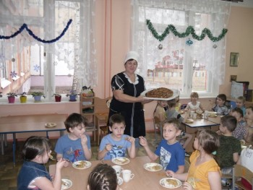
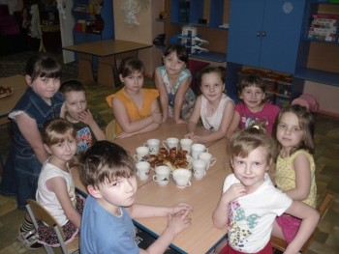
Новогоднее угощение
23 декабря дети нашей группы получили очередной новогодний сюрприз: в обед им принесли большой сладкий пирог, приготовленный нашими поварами.

Slide 18
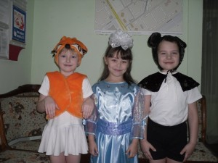
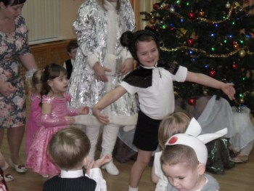
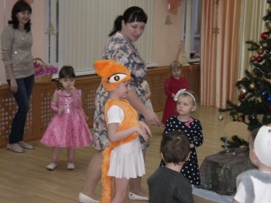
Юные артисты 23 декабря наши ребята участвовали в утреннике у самых маленький детей детского сада. Максим, Таня и Алина в костюмах медведя, куклы и лисы читали малышам стихи, танцевали с ними и играли.

Slide 19
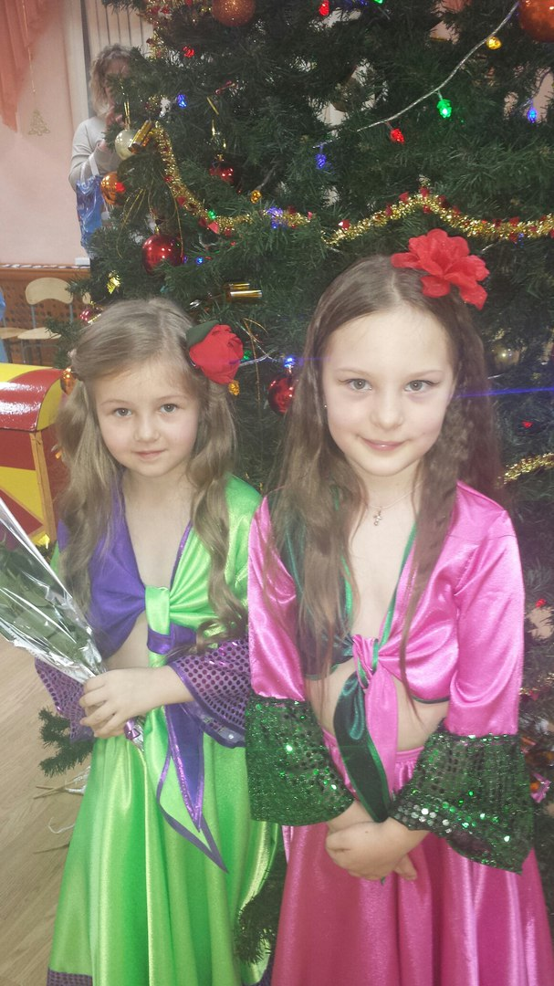
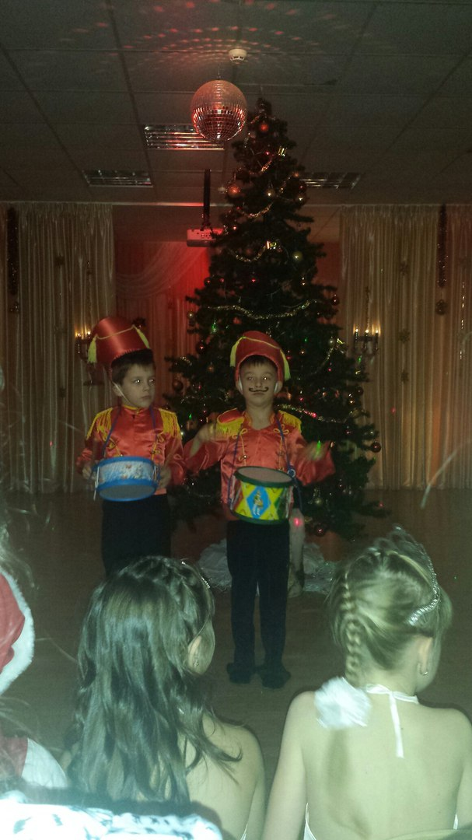
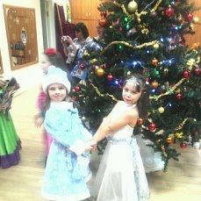
Новогодний праздник

Slide 20
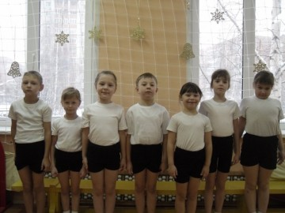
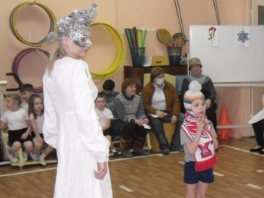
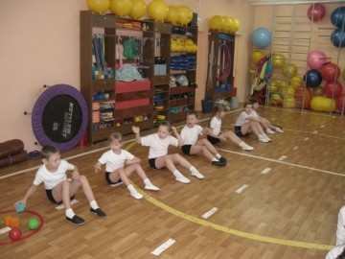
Спортивный праздник "Снежная королева. Перезаморозка"
В конце января в нашем саду прошло необычное спортивное мероприятие «Снежная королева. Перезаморозка». Наша команда соревновалась с командой группы №7. Тематика эстафет и заданий была посвящена сказке Андерсена.

Slide 21
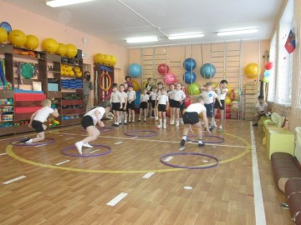
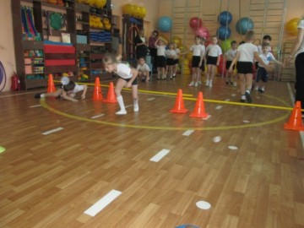
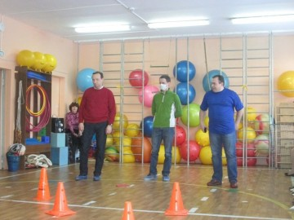
23 февраля
24 февраля наша группа участвовала в командных соревнованиях, посвящённых Дню защитника Отечества. Наши мальчишки упорно шли к победе, попеременно побеждая и проигрывая в различных эстафетах. В помощь нашим будущим воинам выступили команда девочек- связисток, а также команда пап и дедушек.

Slide 22
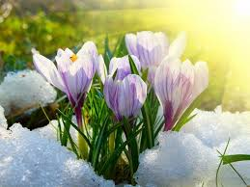
Весна

Slide 23
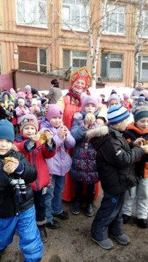
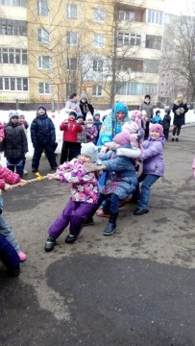
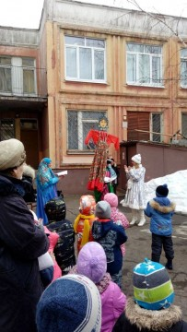
Масленица
11 марта все дети нашего детского сада вышли на улицу, чтоб отметить широкую Масленицу. И дети, и взрослые веселились от души. Здесь были и песни, и пляски, и народные игры, и хороводы. Ребята с громкими аплодисментами встречали Снегурочку, Зиму, Весну, Масленицу. По традиции мы сожгли символическую куклу. Но больше всего восторга у детей вызвали блины, которые они получили прямо у костра. Праздник удался на славу!

Slide 24
Еженедельная кружковая работа «пластилинография»

Slide 25
Умные каникулы
С 21 по 25 марта 2016 года проходил городской проект между воспитанниками детских садов «Умные каникулы». Наши ребята соревновались с детьми детских садов №95, №191, №112. В течение недели команды юных спортсменов посещали эти детские сады, чтоб поучаствовать в эстафетах, конкурсах, соревнованиях. В итоге наши ребята заняли первое место в номинации «Самые спортивные». Огромную поддержку ребятам оказали наши девчонки, исполнив для гостей весенний танец.

Slide 26
Посещение библиотеки: 6 апреля мы с ребятами отправились на экскурсию в библиотеку. В рамках темы недели "Чудеса, да и только", посвященной книгам, работники библиотеки познакомили нас с правилами посещения библиотеки, работы с книгами, условиями их хранения и бережного отношения. Мы побывали в читальном зале, зале сказок, музеи им. Гайдара. А ещё мы отгадывали загадки, разные сказки, и весело играли.

Slide 27
"С Днём рождения, Заволжский район!"
23 марта прошёл спортивный праздник «С днем рождения, Заволжский район». Дети много играли, танцевали, соревновались в знании истории Заволжского района!

Slide 28
"Открытое занятие по хореографии"
12 апреля в нашей группе прошло открытое занятие для родителей по хореографии. Там дети показали всё, чему они научились за год: разминка, различного рода перестроения, растяжки, упражнения в парах и многое другое. В конце занятия ребята показали танец.

Slide 29
Городской конкурс «Спасатели глазами детей»

Slide 30
9 мая

Slide 31
Фестиваль «Лети, планета детства»
Творческий детский конкурс, состоялся 28 апреля.В очередной раз на сцене ДК «Гамма» собрались самые талантливые ребята дошкольного возраста. Наши ребята выступили с танцем «Закаты алые».

Slide 32
Конкурс рисунков :«Помнит каждый гражданин номер спасения 01»

Slide 33
"Фестиваль футбола"
1 июня на стадионе "Шинник" прошёл конкурс физической готовности среди детских садов Ярославской области в рамках регионального проекта "Футбол с детства". Среди участников были дети из 18 детских садов области. Команды состязались в прыжках с места, беге 10 м., челночном беге 3*10м.От нашей группы участвовала Аня Тюрина.

Slide 34
Наши веселые прогулки

Slide 35
Выпускной

